Slide 1
T.C.
KASTAMONU ÜNİVERSİTESİ
TAŞKÖPRÜ MYO
BİLGİSAYAR PROGRAMCILIĞI
Bilişim Hukuku
01. Bölüm
Dr. Öğr. Üyesi Sevdanur GENÇ
sgenc@kastamonu.edu.tr
Kastamonu, 2024

Slide 2
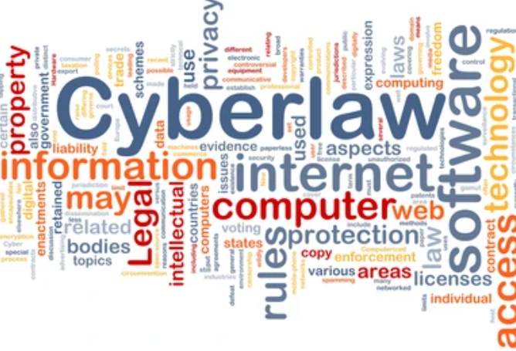
Ajanda
BİLİŞİM, İNTERNET VE HUKUK
  Bilişim Hukuku
  Bilişim Hukuku Mevzuatına Genel Bakış
  Bilişim, Bilişim Sistemleri ve İnternet
  Türkiye’de İnternetin Yönetiminde Yer Alan Yetkili ve Sorumlu Kurumlar
  İnternet Süjelerinin Sorumluluğu

Slide 3
Bilişim Hukuku nedir?
Elektronik ortamlarda, iletişim, bilgi ve belge paylaşımının sağlanmasının hukuki çerçevesi ve sonuçları ile bu ortamlarda vukuu bulan hukuka aykırı fiillere ilişkin yaptırımların öngörüldüğü mevzuatın (uluslararası antlaşmalar, kanun, yönetmelik vs.) oluşturduğu hukuk normlarının tamamına verilen bir isimdir.
Bilişim teknolojilerindeki gelişmeler ve yenilikler sebebiyle mevcut yasal düzenlemelerin yetersiz kalması ile ortaya çıkmış bir hukuk dalı olarak da tanımlanabilir.
Hukuk Normu Nedir?
Belli bir hukuksal ilişkiyi düzenlemek üzere devlet tarafından belli bir biçimde çıkartılan ve yaptırım gücüyle kuvvetlendirilen kurallardır.
Bilişim hukuku bünyesinde birçok farklı hukuk dalını barındırması ve/veya birçok hukuk dalıyla iç içe geçmesi nedeniyle, çoklu disipliner bir hukuk dalı olarak tanımlanmaktadır.

Slide 4
Örnek Olay
Bir internet alışveriş sitesinde satıcı, korsan bir yazılım CD’sini gerçeğe aykırı beyanlarla, tüketiciye orijinal ürün olarak pazarlamış, tüketici de parayı satıcının belirttiği banka hesabına havale etmiştir. Satıcı ise parayı aldıktan sonra tüketiciye hiçbir ürün göndermemiştir.
Bu örnekte, internet üzerinde yapılan bu sözleşmenin hangi şartlar altında hukuken taraflar açısından bağlayıcı olduğu, diğer bir ifadeyle internet ortamında hangi şartlar altında sözleşmenin kurulduğu borçlar hukuku ve tüketici hukukunun konusuyken, yazılımların korunması, kullanılması fikri mülkiyet hukukunun konusunu teşkil etmektedir.
Tarafların mahkemede birbirleri aleyhine sundukları delillerin değerlendirilmesi ise medeni usul hukukunu ilgilendirmektedir. Yine satıcının internet aracılığıyla hileli davranışlar sonucu tüketiciyi dolandırması ceza hukukunun ilgi alanında bulunurken, satıcı hakkındaki soruşturma ve kovuşturma işlemleri ceza usul hukuku normlarıyla ile düzenlenmektedir.
Kovuşturma : İşlenmiş olan bir suç için, suçlu sanılan kimseyle ilgili olarak, yasalara göre yapılan soruşturma ve araştırma.

Slide 5
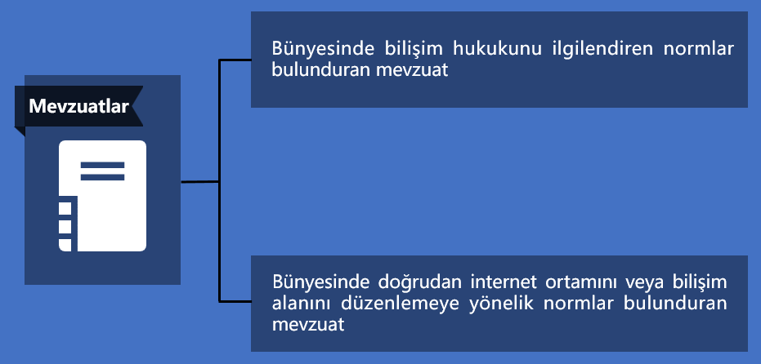
Bilişim Hukuku Mevzuatına Genel Bakış
Bilişim hukukunun irtibatlı olduğu hukuk dallarının çok olması nedeniyle, bilişim hukukunu düzenleyen tek bir kanun ve buna bağlı mevzuat bulunmamaktadır

Slide 6
Bilişim Hukuku Mevzuatına Genel Bakış
Bünyesinde bilişim hukukunu ilgilendiren normlar bulunduran mevzuat
Bünyesinde bilişim hukukunu ilgilendiren normlar bulunduran mevzuatın genel özelliği, bunların esas olarak başka hukuk dallarını düzenlemeleri, ancak yine de bünyelerinde bilişim hukukunun ilgi alanına giren normlara yer vermeleridir.
  Türk Medeni Kanunu
  Türk Borçlar Kanunu
  Tüketicinin Korunması Hakkında Kanun
  Kişisel Verilerin Korunması Kanunu
  Türk Ticaret Kanunu
  Bilgi Edinme Hakkı Kanunu

Slide 7
Bilişim Hukuku Mevzuatına Genel Bakış
Bünyesinde doğrudan internet ortamını veya bilişim alanını düzenlemeye yönelik normlar bulunduran mevzuat
Bünyesinde doğrudan internet ortamını veya bilişim alanını düzenlemeye yönelik normlar bulunduran mevzuatın genel özelliği ise, bunların bünyelerinde doğrudan internet ortamını veya bilişim alanını düzenlemeye yönelik normlar bulundurmalarıdır.
  5651 sayılı İnternet Ortamında Yapılan Yayınların Düzenlenmesi ve Bu Yayınlar Yoluyla İşlenen Suçlarla Mücadele Edilmesi Hakkında Kanun
  5369 Sayılı Evrensel Hizmet Kanunu
  5809 sayılı Elektronik Haberleşme Kanunu

Slide 8
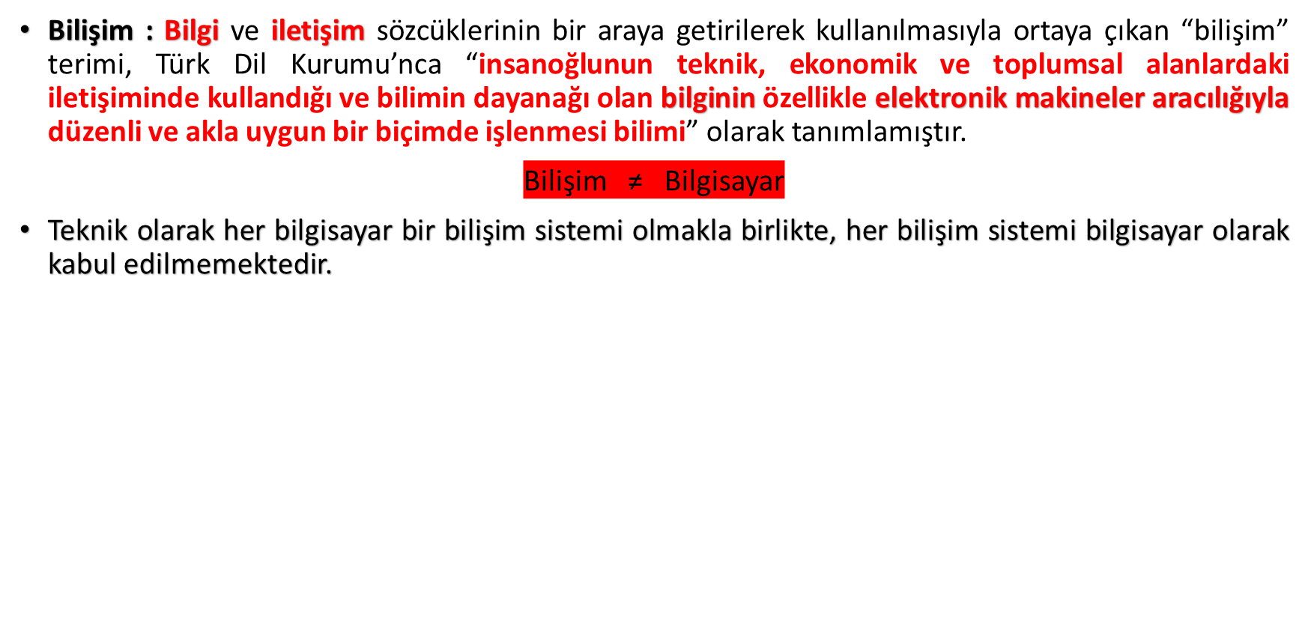
Bilişim, Bilişim Sistemleri ve İnternet

Slide 9
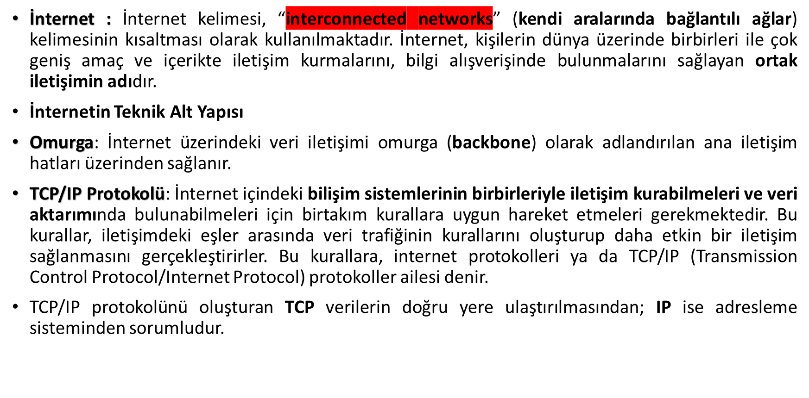
Bilişim, Bilişim Sistemleri ve İnternet

Slide 10
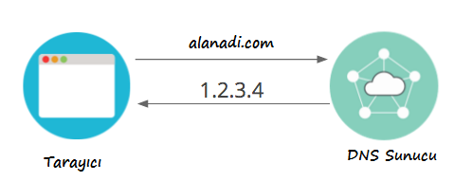
Bilişim, Bilişim Sistemleri ve İnternet
IP adresi : internetin teknik alt yapısını kuran internet servis sağlayıcıları tarafından internet kullanıcılarına verilen kimlik numarasıdır. Bunlar 0 ile 255 sayıları arasında değişen, genellikle noktalı onluk (desimal) formatta gösterilen sayılardır (örneğin 155.212.56.73). IP adresleri “dinamik” ve “statik” olmak üzere ikiye ayrılır.
İnternet servis sağlayıcısı (ISS) tarafından internete bağlanmak isteyen bilgisayara geçici olarak atanan IP adresleri dinamiktir. Statik IP adresleri ise, değişmeyen adreslerdir. Sunucu bilgisayarda statik IP kullanılır.
İnternette vukuu bulan hukuka aykırılıkların sorumlularının bulunmasında kullanılan en sık yöntem IP numarasının tespitidir. Burada kast edilen IP numarası dinamik IP numarasıdır.
DNS (Domain Name System/alan adı sistemi)
Bütün web siteleri bir IP adresi üzerinden yayın yapar. DNS bu alan adı adreslerini kişilerin anlayabileceği hale getirir.

Slide 11
Bilişim, Bilişim Sistemleri ve İnternet
Alan Adı (Domain) : Web sayfalarının son kullanıcılara bir anlam ifade eden internet adresinin adıdır.
www. kastamonu. edu. tr
alt isim isim kurum ülke
World Wide Web (www) : Sözcük anlamı olarak dünyayı saran ağ anlamına gelen world wide web’e kısaca web denilmektedir. Web, dünyanın her yerindeki yüzbinlerce sunucuda kayıtlı, milyarlarca dosyadan oluşan bir bütündür.

Slide 12
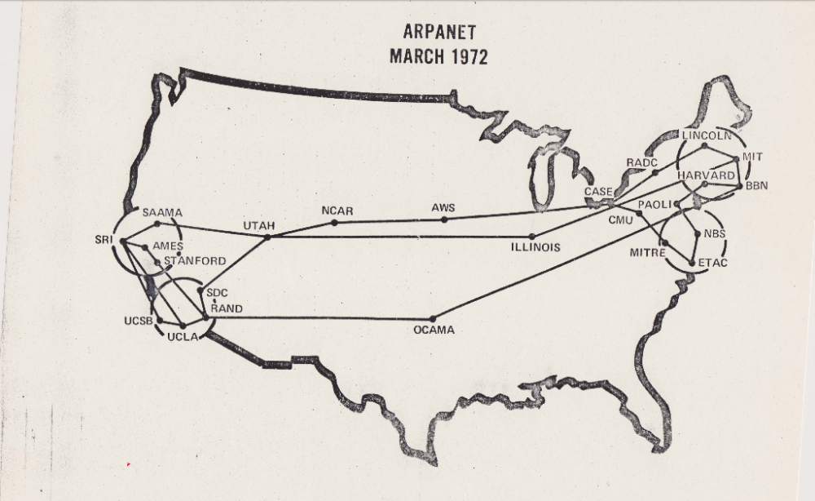
Bilişim, Bilişim Sistemleri ve İnternet
İnternetin Tarihçesi
İnternetin ortaya çıkışı soğuk savaş döneminde ABD ve Sovyetler Birliği arasında yaşanan rekabete dayanmaktadır. Sovyetler Birliği’nin, 1957 yılında Sputnik uydusunu uzaya göndermesinden sonra ABD’de bulunan ve Amerikalıların “think-tank” olarak adlandırdıkları askeri ve politik strateji geliştirme düşünce kuruluşu RAND Corporation tarafından tek bilgisayardan bağımsız olarak çalışabilen bir ağ kurma fikri ulusal güvenlik gerekçesiyle ortaya atılmıştır. Bunun üzerine ABD Hükümeti olası bir savaş durumunda hem ülke yöneticilerinin birbirleriyle hem de askeri kaynakların kendileriyle iletişimlerinin güvenli ve kesintisiz bir biçimde devamını sağlayacak olan bir ağ sisteminin oluşturulması için harekete geçmiştir. Bunun için de Savunma Bakanlığı’na bağlı olan ve birbirinden uzakta olan bazı askeri birliklerin geliştirdiği projelerin ortak bir ağ üzerinden birleştirilmesi temeline dayanan ARPA (Advanced Research Project Agency) adlı bir birim oluşturulmuştur.
Buradaki çalışmalar sonucunda da farklı sistemleri birbirine bağlamak için ARPANET adlı bir askeri bilgisayar ağı kurulmuştur.
İlerleyen zamanlarda web teknolojisinin ve bunun dayandığı en temel dosya transfer protokolü olan http protokolünün geliştirilmesiyle ARPANET tamamen ortadan kalkmış ve bilinen anlamda internet ortaya çıkmıştır
Türkiye’de ilk internet bağlantısını 12 Nisan 1993 tarihinde Türkiye Bilimsel ve Teknik Araştırma Kurumu (TÜBİTAK) destekli bir proje ile Orta Doğu Teknik Üniversitesi (ODTÜ) gerçekleştirmiştir.

Slide 13
Bilişim, Bilişim Sistemleri ve İnternet
İnternetin Yönetimi : İnternet ağının tamamını kontrol eden tek bir yetkili otorite bulunmamaktadır. Ancak bu durum, internetin küresel ağ niteliğinin korunabilmesi için bazı politikaların merkezi bir sistemden yürütülmediği anlamına da gelmez. Gerçekten de temel internet mekanizmalarının yönetimi ve düzenlenmesi için küresel düzeyde ticari kaygı gütmeyen bazı kurumlar bulunmaktadır.
Internet Corporation for Assigned Names and Numbers (ICANN/İnternet Tahsisli Sayılar ve İsimler Kurumu)
  Kurum, internet protokolü adresi alanı (IP) tahsisi, protokol tanıtıcı ataması, genel (gTLD) ve ülke kodu (ccTLD) üst düzey alan ismi sistemi yönetimi ve kök sunucu sistemi yönetimi işlevlerinden sorumludur.
Internet Assigned Numbers Authority (IANA/İnternet Tahsisli Sayılar Otoritesi)
  Bu kurum ICANN ile koordinasyon içerisinde IP adreslerinin yönetimini gerçekleştirmek amacıyla ABD tarafından yetkilendirilmiştir. IANA’nın yetkisi, IP yönetimi için politikalar belirlemekten ziyade ICANN tarafından önceden belirlenmiş politikaları tarafsız biçimde uygulamaktan ibarettir.

Slide 14

Türkiye'de İnternetin Yönetiminde Yer Alan Yetkili ve Sorumlu Kurumlar
Ulaştırma, Denizcilik ve Haberleşme Bakanlığı
Haberleşme hizmetlerinin geliştirilmesi kurulması, kurdurulması, işletilmesi ve işlettirilmesi
İlgili kurum ve kuruluşlarla koordinasyon içerisinde, milli politika, strateji ve hedefleri belirlemek ve uygulamak, gerektiğinde güncellemek
Evrensel hizmet politikalarını ilgili kanunların hükümleri dahilinde ülkenin sosyal, kültürel, ekonomik ve teknolojik şartlarına göre belirlemek, evrensel hizmetin yürütülmesini sağlayacak esasları tespit etmek, uygulanmasını takip etmek ve net maliyetiyle ilgili hesapları onaylamak
Bilgi toplumu politika, hedef ve stratejileri çerçevesinde ilgili kamu kurum ve kuruluşlarıyla gerekli işbirliği ve koordinasyonu sağlayarak e-Devlet hizmetlerinin kapsamı ve yürütülmesine ilişkin usul ve esasları belirlemek, bu hizmetlere ilişkin eylem planları yapmak, koordinasyon ve izleme faaliyetlerini yürütmek, gerekli düzenlemeleri yapmak ve bu kapsamda ilgili faaliyetleri koordine etmek
Haberleşme, posta, havacılık ve uzay teknolojileri iş ve hizmetlerinin gerektirdiği uluslararası ilişkileri yürütmek, anlaşmalar yapmak ve bu alanlarda uluslararası mevzuatın gerektirmesi halinde mevzuat uyumunu sağlamak görevleri Bakanlık tarafından yerine getirilecektir

Slide 15

Türkiye'de İnternetin Yönetiminde Yer Alan Yetkili ve Sorumlu Kurumlar
Ulaştırma, Denizcilik ve Haberleşme Bakanlığı
Bilişim teknolojileri konusunda ülkemizdeki en yetkili kurum Ulaştırma, Denizcilik ve Haberleşme Bakanlığı’dır.
İnternet Geliştirme Kurulu
İnternet Geliştirme Kurulu’nun ana işlevi, Ulaştırma,Denizcilik ve Haberleşme Bakanlığı’na danışmanlık yapmaktır. Kurul’un oluşumu ve yetkileri Ulaştırma, Denizcilik ve Haberleşme Bakanlığı İnternet Geliştirme Kurulu Yönetmeliği’nde düzenlenmiştir.
Kurul, internet ortamı ile ilgili çalışmalarda bulunmak, araştırma, inceleme ve değerlendirme yapmak üzere Bakanlık, kurum ve kuruluş, üniversite, sivil toplum kuruluşları temsilcileri ve konuyla ilgili çalışmalarıyla temayüz etmiş kişiler arasından Bakan tarafından seçilecek toplam yedi üyeden oluşur.
İnternet Geliştirme Kurulu kararlarının uygulanması Bilgi Teknolojileri ve İletişim Kurumu tarafından yerine getirilmektedir

Slide 16

Türkiye'de İnternetin Yönetiminde Yer Alan Yetkili ve Sorumlu Kurumlar
Bilgi Teknolojileri ve İletişim Kurumu
Bilgi Teknolojileri ve İletişim Kurumu 4502 sayılı Kanun ile 2813 sayılı Bilgi Teknolojileri ve İletişim Kurumunun Kuruluşuna İlişkin Kanun’un 5. maddesinde yapılan değişiklikle kurulmuştur. 5809 sayılı Elektronik Haberleşme Kanunu’nun 67. maddesinin 2. fıkrası gereğince,o güne dek Telekomünikasyon Kurumu olan kurumun adı Bilgi Teknolojileri ve İletişim Kurumu olarak değiştirilmiştir.
Telekomünikasyon İletişim Başkanlığı (TİB) 2016 yılında kapatılmıştır.
Bilişim şirketlerinin kuruluş aşamasında yapmaları gerekenleri belirten, kurulduktan sonra da onların denetimini yapan ve faaliyetleri sırasında da bunların uymaları gereken kuralları koyan Bilgi Teknolojileri ve İletişim Kurumu’dur.
Kurum’un internet içeriğine de müdahale yetkisi vardır. Kurum görevlerini yerine getirirken bağımsızdır. Hiçbir organ, makam, merci veya kişi Kuruma emir ve talimat veremez.
Ülkemizde elektronik haberleşme alanına ilişkin olarak düzenleme yapma yetkisi Bilgi Teknolojileri ve İletişim Kurumu’na aittir.

Slide 17
İnternet Süjelerinin Sorumluluğu
İnternet Süjeleri Nedir?
İnternetin sunduğu hizmetlerin yerine getirilmesinin sağlayan ve internet sektöründe faaliyet gösterenlere internet sujeleri denilmektedir.
Diğer başka bir tanımlama ise; İçerik sağlayıcı , yer sağlayıcı ve erişim sağlayıcına İnternet Süjeleri denir.
İçerik Sağlayıcı (Content Provider)
İnternet kullanıcılarınca herhangi bir internet içeriğini hazırlayan veya bilgiyi, veriyi bizzat üreten internet süjesine içerik sağlayıcı denir.
İçerik sağlayıcılar çok uluslu şirketlerden, kamu kurumlarına, özel işletmelerden, bireylere (web sitesi kullanıcısı)
5651 sayılı Kanun’un 4. maddesi, içerik sağlayıcının sorumluluğunu düzenlemiştir.

Slide 18
İnternet Süjelerinin Sorumluluğu
İçerik Sağlayıcı (Content Provider)
İçerik sağlayıcı, internet ortamında kullanıma sunduğu her türlü içerikten sorumludur.
İçerik sağlayıcı, bağlantı sağladığı başkasına ait içerikten sorumlu değildir. (Verilen linkle ilgili içerikte benimseyici bilgiler yer almıyorsa)
Bilişim suçlarının faili de genelde içerik sağlayıcıdır
Bilişim suçları bilişim sistemlerinin suçta araç olarak kullanıldıkları ya da bu sistemlerin hedef alındıkları hukuka aykırı filler olarak tanımlanmaktadır. Bu noktada “dar anlamda bilişim suçları” ve “geniş anlamda bilişim suçları” ayrımı yapılmaktadır
Sadece bilişim ortamında işlenebilen, bilgisayar ve internete özgü suçlar dar anlamda bilişim suçlarıdır.
örn: bilişim sistemine hukuka aykırı şekilde girme (TCK m. 243) veya bilişim sistemini engelleme, bozma, verileri yok etme veya değiştirme suçları
Geniş anlamda bilişim suçları ise bilişim sistemleri kullanılarak veya bilişim sistemlerinden yararlanılarak işlenen klasik suçlardır.
örn: tehdit ve şantaj, hakaret ve sövme, taciz, röntgencilik, dolandırıcılık, terörizm

Slide 19
İnternet Süjelerinin Sorumluluğu
İçerik Sağlayıcı (Content Provider)
Bilinen ilk bilişim suçu 18.10.1966 tarihinde Minneapolis Tribune gazetesinde yayınlanan “bilgisayar uzmanı banka hesabında tahrifat(bozma) yapmakla suçlanıyor” başlıklı haber ile kamuoyuna yansımıştır. Bu olayda programlama şirketinde çalışan fail, banka programının mevcuttan fazla para çekilmesini düzenleyen yazılımını bozarak, kendi hesabına para göndermiştir. Bugün için çok basit olarak görülen bu olayın çözümü banka görevlileri ve yerel polis için o denli karmaşık olmuştur ki, olayın çözümü için FBI görevlendirilmiştir.

Slide 20
İnternet Süjelerinin Sorumluluğu
Yer Sağlayıcı (Host Provider)
Hizmet ve içerikleri barındıran sistemleri sağlayan veya işleten gerçek veya tüzel kişiler olarak tanımlanmıştır.
Örneğin ebay, youtube, gittigidiyor, sahibinden gibi siteler bunlara örnektir. Bu siteler, kullanıcılarına (içerik sağlayıcılarına) kendi içeriklerinin internette yayınlanması için yer temin etmektedirler.
5651 sayılı Kanun’un 5. maddesine göre yer sağlayıcı içeriği kontrol etmek veya hukuka aykırı bir faaliyetin söz konusu olup olmadığını araştırmakla yükümlü değildir. Yer sağlayıcı hukuka aykırı içerikten Kanun’da belirtilen usuller çerçevesinde haberdar edilmesi durumunda içeriği çıkarmakla yükümlüdür.
Haberdar edilmesi halinde içerik kaldırılmıyorsa, yer sağlayıcısının da sorumluluğunun bulunduğu kabul edilebilecektir

Slide 21
İnternet Süjelerinin Sorumluluğu
Erişim Sağlayıcı (Access Provider)
İnternet erişim sağlayıcıları, internet toplu kullanım sağlayıcılarına ve abone olan kullanıcılara internet ortamına erişim olanağı sağlayan gerçek veya tüzel kişileri ifade eder.
İnternet erişim sağlayıcısı kendisi aracılığıyla erişilen bilgilerin içeriklerinin hukuka aykırı olup olmadıklarını ve sorumluluğu gerektirip gerektirmediğini kontrol etmekle yükümlü değildir.
İnternetin teknik altyapısını oluşturan, internete bağlantıyı sağlayan süjelerdir (Superonline, TTnet gibi).
Erişim sağlayıcı, herhangi bir kullanıcısının yayınladığı hukuka aykırı içerikten, bu Kanun hükümlerine uygun olarak haberdar edilmesi halinde erişimi engellemekle yükümlüdür

Slide 22
Keyifli Çalışmalar...
https://github.com/SevdanurGENC/IT-Law-Lecture-Notes

